Slide 1
RUTA DIVERSA (LGTBIQ+)
Secretaría de Inclusión Social,
Familia y Derechos Humanos

Slide 2
RUTA DIVERSA LGTBIQ+
Protocolo de prevención y atención urgente ante
riesgos y vulneraciones contra los Derechos Humanos de las personas Lesbianas, Gays, Bisexuales, Trans, e Intersexuales (LGBTI) del distrito de Ciencia, Tecnologia e Innovación de Medellin.
Componente 2 Reivindicando Derechos
Subsecretaría de Derechos Humanos, Secretaría de Inclusion Social, Familia y Derechos Humanos.
Notes:
Ubicar la foto detras de las flores:
Opción 1: CLICK DERECHO EN LA FOTO> ENVIAR ATRÁS
Opción 2: Click Derecho>Ordenar elementos>arrastrar según el orden..

Slide 3
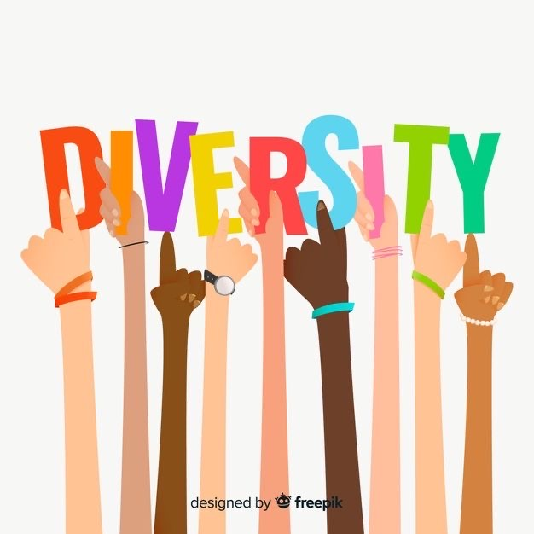
Por qué hablar de una ruta
Diversa?
Antecedente histórico
Las personas lesbianas, gays, bisexuales, transgénero e intersexuales de Medellín han experimentado históricamente invisibilización, violencia (violencia sexual y e genero, agresiones físicas, económicas, políticas, piscologicas, maltrato y tortura, detenciones arbitrarias, y exclusión por parte del Estado y de varios sectores de la sociedad civil.
Según datos del SISC (Sistema de Información para la Seguridad y la Convivencia,) en el Diagnóstico de Seguridad y Convivencia de 2019 se encuentra que es casi nula la documentación de los casos de homicidios y otras vulneraciones de DDHH para personas LGBTI.
Notes:
Ubicar la foto detras de las flores:
Opción 1: CLICK DERECHO EN LA FOTO> ENVIAR ATRÁS
Opción 2: Click Derecho>Ordenar elementos>arrastrar según el orden..

Slide 4
Marco Normativo
Marco Internacional:
Declaración Universal de los Derechos Humanos. Artículo 2. No distinción (No discriminación)
Principio de Yogyakarta. Aplicacion de la legislación internacional de Derechos Humanos en relación con la orientación sexual y la identidad de género. 2007
Marco Nacional:
Constitución Política de 1991. Art 2: Fines del estado. 13: No discriminación.
Ley 1482 de 2011. Sanción por discriminación por raza, etnia, sexo, orientación sexual.
Marco local:
Alerta temprana N032-2020 de la Defensoría del Pueblo.
Acuerdo 088 de 2011: “Por lo cual se adopta la politica publica para el reconocimiento de la diversidad sexual e identidades de género y para la protección, restablecimiento, atencion y la garantia de derechos de las personas lesbianas, gays, bisexuales, trans e intersexuales (LGTBI) del municipio de Medellin”.
Plan estrategico. Politica Publica LGTBI de Medellín 2018-2028
Notes:
Ubicar la foto detras de las flores:
Opción 1: CLICK DERECHO EN LA FOTO> ENVIAR ATRÁS
Opción 2: Click Derecho>Ordenar elementos>arrastrar según el orden..

Slide 5
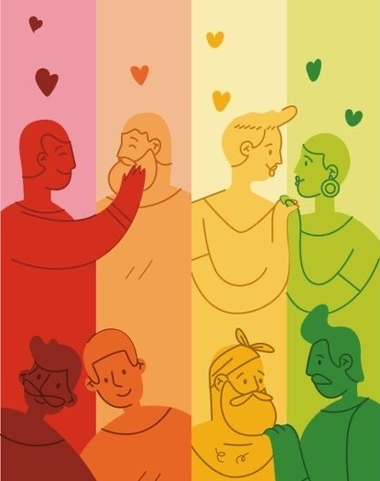
RUTA DIVERSA LGTBIQ++
PASO 1: Recepción del caso ( linea 123 social – modulo diverso, subsecretaria de DDHH, Gerencia de Diversidades, otras dependencias).
PASO 2: Atención de la situación y valoracion del riesgo ( Extremo, grave, moderado y bajo).
Acompañamiento psicosocial y jurídico .
PASO 3: Derivación del caso y seguimiento.
PASO 4: Acciones de prevención.
Notes:
Ubicar la foto detras de las flores:
Opción 1: CLICK DERECHO EN LA FOTO> ENVIAR ATRÁS
Opción 2: Click Derecho>Ordenar elementos>arrastrar según el orden..

Slide 6
Etapas de la ruta Diversa
LGTBIQ+
Etapa 1: Planificación
Etapa 2: Identificación del riesgo, alerta u amenaza, orientación.
Etapa 3: Fase de acción.
Etapa 4: Derivaciones y seguimientos.
Etapa 5: Verificación y plan de mejora.
Etapa 6: Implementación de acciones de prevención.

